Slide 1


PHÒNG GD & ĐT QUẬN LONG BIÊN
NÀM
MÔN TIẾNG VIỆT – LỚP 1
BÀI 73: ươn - ương

Slide 2

ÔN BÀI CŨ

Slide 3
ươm ươp
chườm đượm mướp ướp
con bướm nườm nượp giàn mướp

Slide 4
Nắng vàng ươm như mật trải khắp sân. Chú mèo mướp thảnh thơi nằm sưởi nắng bên thềm. Mắt chú li, dim ra điều thích thú. Mấy sợi ria mép rung rinh. Đừng thấy mèo ta hay nằm dài mà nghĩ chú lười. Sưởi nắng giúp mèo dẻo dai hơn đấy.

Slide 6
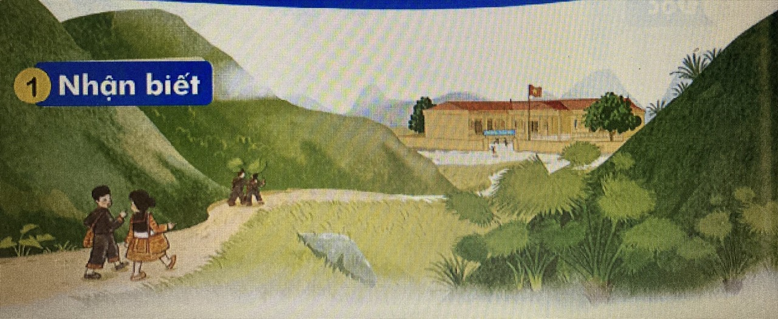
Đường tới trường lượn theo sườn đồi
ương
ượn

Slide 7

ươn ương
em êm im um
l
ươn
lượn
lươn
hướng
rướn
phượng
sườn
sương
vượn
tưởng

Slide 8
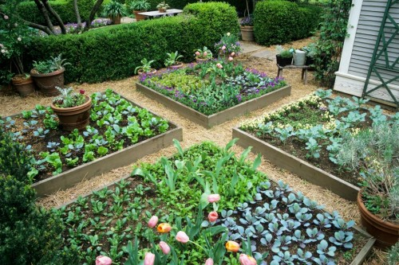
khu vườn

Slide 9
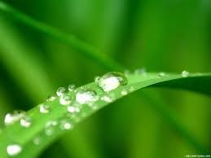
hạt sương

Slide 10

con đường

Slide 11
khu vườn
hạt sương
con đường

Slide 12

ươn ương
l
ươn
lượn
lươn
hướng
rướn
phượng
sườn
sương
vượn
tưởng
khu vườn
hạt sương
con đường

Slide 13



Nghỉ giải lao

Slide 14

Viết bảng con

Slide 15


Luyện viết vở

Slide 16
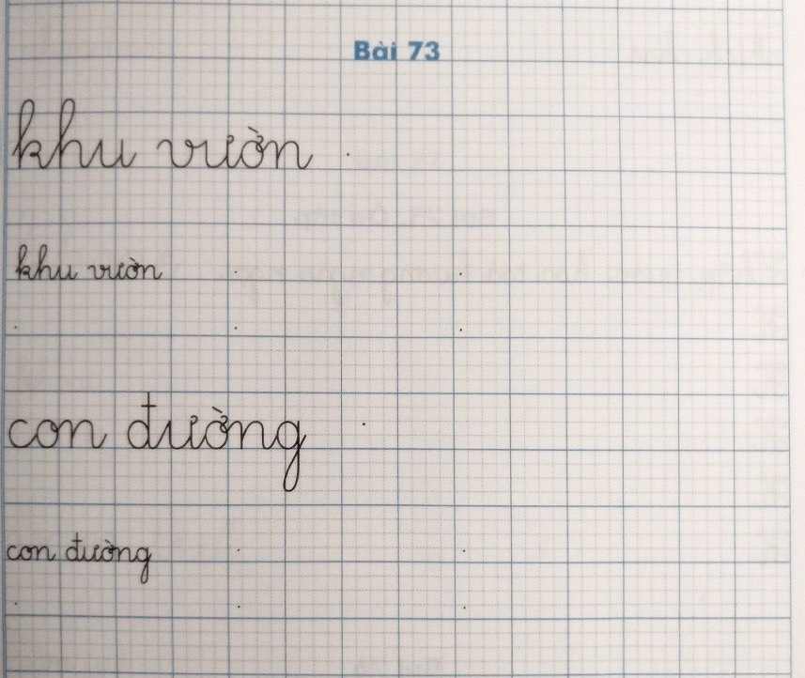
3
Viết

Slide 17

Nghỉ giải lao

Slide 18


Slide 19
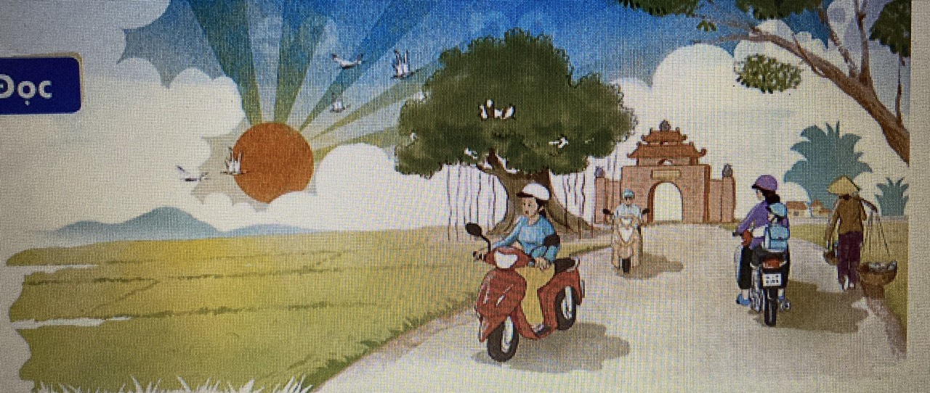

Buổi sáng, tiếng gà gọi mặt trời thức dậy. Bầu trời phía đông ửng hồng. Nắng xua tan màn sương. Cây lá bừng tỉnh sau một giấc ngủ dài, vươn mình đón những tia nắng mới đầu tiên của ngày mới. Làng quê rộn ràng những âm thanh của cuộc sống. Em tới lớp. Mẹ đi làm.

Slide 20

Buổi sáng, tiếng gà gọi mặt trời thức dậy. Bầu trời phía đông ửng hồng. Nắng xua tan màn sương. Cây lá bừng tỉnh sau một giấc ngủ dài, vươn mình đón những tia nắng mới đầu tiên của ngày mới. Làng quê rộn ràng những âm thanh của cuộc sống. Em tới lớp. Mẹ đi làm.
Buổi sáng, tiếng gà gọi mặt trời thức dậy. Bầu trời phía đông ửng hồng. Nắng xua tan màn sương. Cây lá bừng tỉnh sau một giấc ngủ dài, vươn mình đón những tia nắng mới đầu tiên của ngày mới. Làng quê rộn ràng những âm thanh của cuộc sống. Em tới lớp. Mẹ đi làm.
2
1
3
4
5
7
6

Slide 21

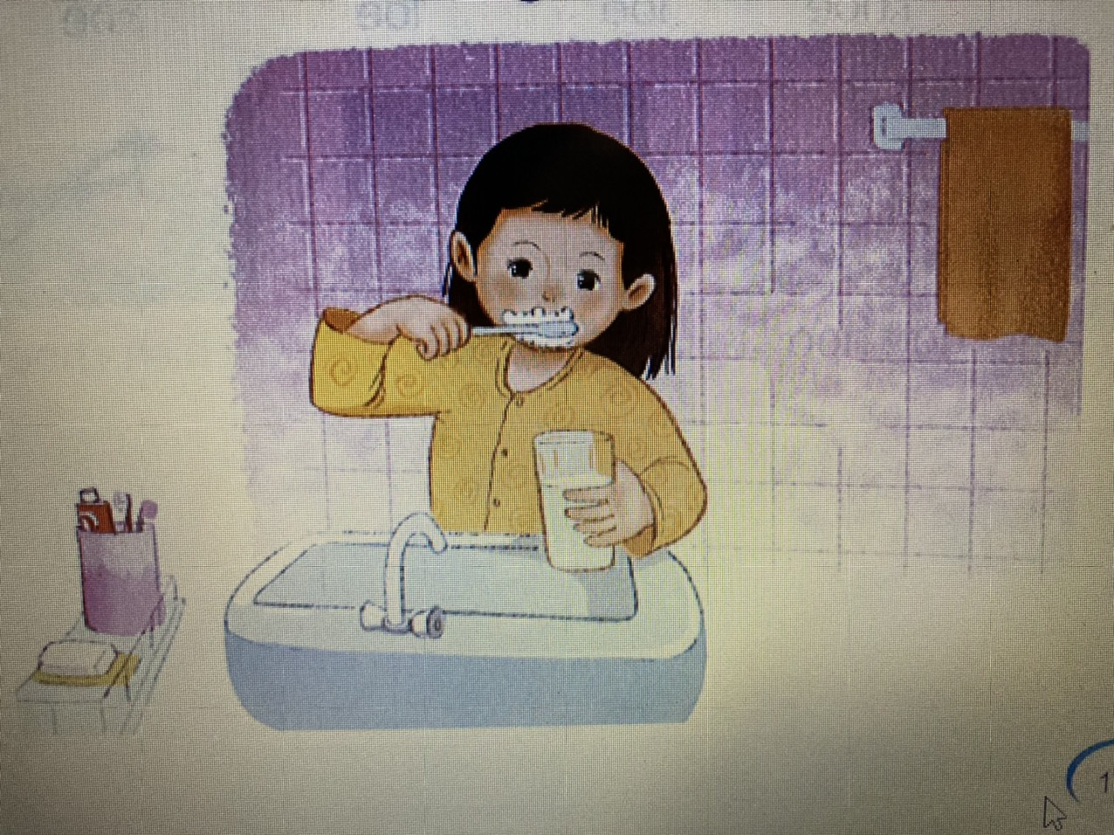
Buổi sáng của em

Slide 22
ươn ương
l
ươn
lượn
lươn
hướng
rướn
phượng
sườn
sương
vượn
tưởng
khu vườn
hạt sương
con đường
Buổi sáng, tiếng gà gọi mặt trời thức dậy. Bầu trời phía đông ửng hồng. Nắng xua tan màn sương. Cây lá bừng tỉnh sau một giấc ngủ dài, vươn mình đón những tia nắng mới đầu tiên của ngày mới. Làng quê rộn ràng những âm thanh của cuộc sống. Em tới lớp. Mẹ đi làm.

Slide 23


Bài học kết thúc. Cảm ơn các con! .

